Slide 1

第3章 应收款项
配套教材
纸质版：天猫、京东
电子版及教辅：文泉学堂

Slide 2
贵州茅台【单位 : 亿元 , CNY】 | 2019-12-31 | 2018-12-31 | 2017-12-31 | 2016-12-31 | 2015-12-31
报告期 | 年报 | 年报 | 年报 | 年报 | 年报
报表类型 | 合并报表 | 合并报表 | 合并报表 | 合并报表 | 合并报表
流动资产：
货币资金 | 132.52 | 1 120.75 | 878.69 | 668.55 | 368.01
应收票据 | 14.63 | 5.64 | 12.22 | 8.18 | 85.79
应收账款 |  |  |  |  | 0.00
预付款项 | 15.49 | 11.82 | 7.91 | 10.46 | 14.78
其他应收款(合计) | 0.77 | 3.94 | 2.73 | 2.18 | 1.34
应收利息 |  | 3.44 | 2.41 | 1.41 | 0.85
其他应收款 | 0.77 | 0.50 | 0.31 | 0.77 | 0.48
存货 | 252.85 | 235.07 | 220.57 | 206.22 | 180.13
其他流动资产 | 0.21 | 1.40 | 0.38 | 2.31
其他金融类流动资产 | 1 173.78 |  |  | 3.90
流动资产合计 | 1 590.24 | 1 378.62 | 1 122.49 | 901.81 | 650.05
五粮液【单位 : 亿元 , CNY】 | 2019-12-31 | 2018-12-31 | 2017-12-31 | 2016-12-31 | 2015-12-31
报告期 | 年报 | 年报 | 年报 | 年报 | 年报
报表类型 | 合并报表 | 合并报表 | 合并报表 | 合并报表 | 合并报表
流动资产：
货币资金 | 632.39 | 489.60 | 405.92 | 346.66 | 263.74
应收票据 | 146.43 | 161.35 | 111.88 | 95.79 | 86.65
应收账款 | 1.34 | 1.27 | 1.10 | 1.08 | 1.07
应收款项融资 | 34.50
预付款项 | 2.32 | 2.21 | 1.98 | 2.72 | 3.32
其他应收款(合计) | 12.49 | 8.72 | 6.34 | 6.23 | 4.18
应收利息 | 12.15 | 8.41 | 6.13 | 6.04 | 3.99
其他应收款 | 0.33 | 0.31 | 0.21 | 0.19 | 0.19
存货 | 136.80 | 117.95 | 105.58 | 92.57 | 87.01
流动资产合计 | 966.27 | 781.10 | 632.80 | 545.05 | 445.97

Slide 3
学习目标
1.掌握应收票据的取得、到期、转让、贴现的会计处理。
2.掌握应收账款的取得、收回和减值的会计处理。
3.了解应收账款的保理和质押的概念及其会计核算。
4.掌握预付账款和其他应收款的会计处理。

Slide 4
学习目标
3.1 应收票据
一、应收票据概述
二、应收票据的取得
三、应收票据的持有利息
四、应收票据到期
五、应收票据转让
六、应收票据贴现
他们（华文新魏）
你好（仿宋_GB3213）

Slide 5


一、应收票据概述
（一）含义：
因赊销业务收到的商业汇票
商业汇票的最长期限
（二）分类：
按承兑人不同
银行承兑汇票
商业承兑汇票
按是否带息
带息票据
不带息票据

Slide 6
（三）应收票据到期日的确定
票据的期限一般有按月表示和按日表示两种
出票人根据期限确定票据的到期日
票据期限按月表示时，票据的期限统一按到期月对日为整月计算，不考虑各月份实际天数。 1月31日签发承兑的期限为1个月、2个月、3个月和6个月的商业汇票，其到期日分别是？
票据期限按日表示时，票据的期限统一按票据的实际天数计算，不考虑月数。在票据签发承兑日和票据到期日这两天中，只计算其中的一天。1月31日(当年2月份为28天)签发承兑的期限为30天、60天、90天和180天的商业汇票，其到期日分别是？

Slide 7


二、应收票据的取得
1.取得方式
2.入账价值
现值法
面值法
理论上
实务中
含义、优缺点及适用范围

Slide 8
【例3-1】A公司2×19年有关应收票据的业务如下：
（1）2×19年11月1日销售一批商品给B公司，售价1 000 000元，增值税率为13%，当天收到B公司开出的商业承兑汇票一张，票面金额1 130 000元，票面利率6%，期限3个月。
（2）2×19年12月1日，经双方协商，同意将2×18年9月5日向C公司销售商品取得的应收账款565 000元（其中商品价款500 000元，增值税65 000元），改按商业汇票方式结算，并收到期限为6个月的不带息银行承兑汇票一张。

Slide 9
三、应收票据持有期间的利息
带息票据到期之前，尽管利息尚未实际收到，但企业已经取得收取票据利息的权利。按照权责发生制的原则，企业应当在资产负债日将应收而未实际收到的利息作为应收债权，借记“应收票据”账户，贷记“财务费用”等账户。

Slide 10

应收票据利息的计算
利息=本金×利率×期间
年、月和日
应收票据的面值
票面利率
日：头算尾不算，尾算头不算（360）
月：整月计算（12）

Slide 11
【例3-2】A公司2×18年有关应收票据的业务如下：
（1）2×19年11月1日销售一批商品给B公司，售价1 000 000元，增值税率为13%，当天收到B公司开出的商业承兑汇票一张，票面金额1 130 000元，票面利率6%，期限3个月。
假定A公司于年末计提应收票据的利息。2×18年12月31日A公司计提应收票据利息应如何进行会计处理？

Slide 12
四、应收票据到期
应收票据到期时，企业应当结清有关债权债务，转销应收票据。
区分银行承兑汇票和商业承兑汇票
区分不带息票据和带息票据
利息=本金×利率×期间

Slide 13
【例3-3】A公司2×19年有关应收票据的业务如下：
（1）2×19年11月1日销售一批商品给B公司，售价1 000 000元，增值税率为13%，当天收到B公司开出的商业承兑汇票一张，票面金额1 130 000元，票面利率6%，期限3个月。
假定A公司于年末计提应收票据的利息。2×18年12月31日A公司计提应收票据利息应如何进行会计处理？
该票据于2×19年2月1日到期，到期值为？

Slide 14
带息票据的会计处理
借：应收票据（票据面值）
贷：主营业务收入（其他业务收入、应收账款）
应交税费－应交增值税（销项税额）
收到
借：应收票据
贷：财务费用
计息
借：银行存款
贷：应收票据（面值＋利息）
财务费用（未计提利息）
收回
无力偿还
借：应收账款
贷：应收票据（面值＋利息）
（未计提利息，实际收到时再入账）

Slide 15
五、应收票据转让
（一）转让：企业与企业的业务
应收票据转让是指持票人将未到期的商业汇票背书后转让给其他单位或个人的业务活动。
按照《银行支付结算办法》规定，企业可以将持有的应收票据进行背书转让，用以购买所需物资或偿还债务。

Slide 16
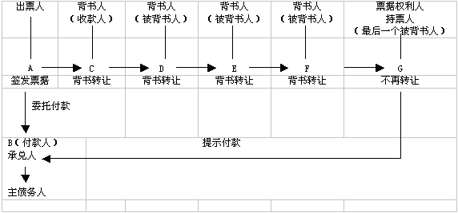
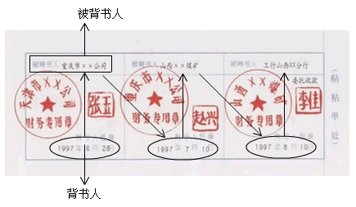

Slide 17
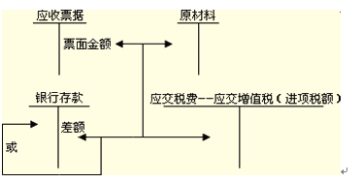
（二）转让的会计处理

Slide 18
【例3-5】A公司2×19年有关应收票据的业务如下：
（1）2×19年11月1日收到商业承兑汇票一张，票面金额 1 130 000元，票面利率6%，期限3个月。
（2）2×19年12月1日，收到银行承兑汇票一张565 000元。
2×19年12月1日A公司从甲公司采购材料一批，货款总计 2 260 000元（其中，材料价款2 000 000元，增值税260 000元），材料已验收入库。A公司将从B公司和C公司取得应收票据背书转让给甲公司用于支付货款，余款用银行存款支付。

Slide 19
分析：
自B公司取得的应收票据为带息票据，可首先计提转让日前未计提的利息5 650元（1 130 000×6%×（1/12））。因此至转让日应收票据总额为1 135 650元（1 130 000+5 650）；自C公司取得的不带息票据的金额为565 000元，用应收票据支付的货款金额合计为1 700 650元。用银行存款支付的差额款为559 350元（2 260 000-1 700 650）。

Slide 20
借：应收票据——B公司 5 650
贷：财务费用 5 650
借：原材料 2 000 000
应交税费——应交增值税（进项税额） 260 000
贷：应收票据——B公司 1 135 650
——C公司 565 000
银行存款 559 350

Slide 21


六、应收票据贴现
贴现的含义
贴现的相关术语
贴现所得额（贴现净额） 、贴现期、贴现率、贴现息

Slide 22



(一)贴现所得额和贴现息的计算
贴现所得额（净额）＝票据到期值 - 贴现息
票据到期值＝应收票据面值×（1+票面利率×票据期）
贴现息＝票据到期值×贴现率×贴现期(贴现天数)

Slide 23
贴现期
贴现期是指贴现日至票据到期日的实际天数。在贴现日和票据到期日这两天中，只计算其中的一天。
如果2月10日将1月31日（当年2月份为28天）签发承兑的期限为30天、60天、90天、180天，到期日分别为3月2日、4月1日、5月1日和7月30日的商业汇票贴现，其贴现天数分别为多少天？
无论商业汇票的到期日按日表示还是按月表示，贴现期一律按实际贴现天数计算。

Slide 24
票据到期利息、到期值、贴现天数、贴现息、贴现所得额计算
甲企业于2月10日（当年2月份为28天）将签发承兑日1月31日、期限为90天、面值为50000元、利率为9.6%、到期日为5月1日的银行承兑汇票到银行申请贴现，银行规定的月贴现率为6‰
票据到期利息=50000×9.6%×90/360=1200（元）
票据到期值=50 000+1200=51200（元）
贴现天数=80天（18+31+30+1）
贴现息=51200× 6‰ ×80/30=819.2（元）
贴现所得额=51200-819.2=50 380.8（元）

Slide 25
(二）应收票据贴现的会计处理
借：应收票据（票据面值）
贷：主营业务收入（应收账款等）
应交税费－应交增值税（销项税额）
取得
借：应收票据
贷：财务费用
计息
借：银行存款（贴现所得额）
（财务费用）
贷：应收票据（或短期借款）
贴现
借：银行存款
贷：财务费用（应收利息）
收回

Slide 26
第二节 应收账款
一、应收账款的概述、取得
、收回、保理、质押
二、应收账款的减值

Slide 27

一、应收账款的概述
（一）应收账款的确认
1、应收账款的含义：因赊销业务产生的债权
2、应收账款的确认条件
3、应收账款的确认依据：发票、购销合同、发货单、商品出库单等

Slide 28

（二）应收账款的计量
初始计量
以交易发生日的实际发生额作为入账价值
后续计量
以可收回金额在财务报表中列报

Slide 29
（三）影响应收账款计量的因素
1、商业折扣
含义：购买数量的折扣
交易发生时产生
表示方式：一般用售价的一定百分比来表示，如5%、50%；也可以用金额表示，如100元、200元；还可以用备份折扣表示，买100件可收到102件

Slide 30

对应收账款计量的影响：应按发票价格中扣除商业
扣后的余额确认应收账款。
某企业销售甲商品，商品价目单中列示的价格为每件100元，现销售200件，并给予购货方5%的商业折扣，则实际销售单价和销售价款应为多少？销项税额呢？

Slide 31
会计处理方法：
借：应收账款 21470
贷：主营业务收入 19000
应交税费—应交增值税（销项税额） 2470
实际销售单价=发票价格-商业折扣

Slide 32
含义：及时付款的折扣
交易发生后付款时产生
2、现金折扣
表示方式：“2/10，N/30”的含义
会计处理方法：总额法（总价法）
净额法（净价法）

Slide 33


总额法
销售：总额入账
借：应收账款（总额）
贷：主营业务收入
应交税费—应交增值税(销项税额)
收回：折扣期内
借：银行存款（净额=总额-现金折扣）
财务费用（现金折扣）
贷：应收账款（总额）
收回：折扣期外
借：银行存款（总额）
贷：应收账款（总额）

Slide 34
总额法举例
【示例】企业销售甲产品，扣除商业折扣后的货款总额为5 650元(其中产品价款5 000元，增值税650元)，规定的付款条件为：2/20，n/30
借：应收账款 5 650
贷：主营业务收入 5 000
应交税费-应交增值税（销项税额） 650
购货方于20天内付款，给予购货方的折扣为113元，实际收到货款5 537元存入银行
借：银行存款 5 537
财务费用 113
贷：应收账款 5 650

Slide 35
3、销售折让
含义：产品本身原因的折让
交易发生后产生
会计处理方法：按折让金额调整应收账款的入账价值
1、销售
借：应收账款（总额）
贷：主营业务收入
应交税费-应交增值税（销项税额）
2、折让
借：应收账款（折让）
贷：主营业务收入

Slide 36
二、应收账款的取得与收回
账务处理
1发生
2收回
借：应收账款
（按应收的货款和税款金额）
贷：主营业务收入
（按实现的营业收入）
应交税费—应交增值税（销项税额）
（按专用发票中注明的增值税）
借：银行存款
贷：应收账款
帐务处理
(债务重组方式收回的应收账款见后)

Slide 37
三、应收账款的保理
以企业转让其应收账款为前提，集应收账款催收、管理、坏账担保及融资于一体的综合性金融服务
主要是应收账款保理融资（应收账款转让）
不具有追索权的应收账款转让
具有追索权的应收账款转让

Slide 38
四、应收账款质押
也称应收账款出质，为担保债务的履行，企业将其合法拥有的应收账款出质给债权人，债务人不履行到期债务或者发生当事人约定的实现质权的情形，质权人有权就应收账款及其收益权优先受偿
应收账款不符合终止确认条件，对质押进行表外披露

Slide 39
五、应收款项减值
1.应收账款减值概述
当有证据显示应收款项预期无法收回时，表明应收款项发生了减值
导致应收款项发生减值的客观证据包括：
债务人发生财务困难
债务人违反合同逾期不偿还
债务人很可能破产倒闭
其他事项
当应收款项发生减值时，应当计提坏账准备

Slide 40
通常，符合下列情形之一，则表明实际发生了坏账。
（1） 债务人被依法宣告破产、撤销，其剩余财产确实不足清偿的应收账款；
（2） 债务人死亡或依法被宣告死亡、失踪，其财产或遗产确实不足清偿的应收账款；
（3） 债务人遭受重大自然灾害或意外事故，损失巨大，以其财产（包括保险赔款等）确实无法清偿的应收账款；
（4） 债务人逾期未履行偿债义务，经法院裁决，确实无法清偿的应收账款；
（5） 超过法定年限以上（通常为3年）仍未收回的应收账款；
（6） 法定机构批准金可核销的应收账款。

Slide 41
2.应收账款减值的核算方法
（1）直接转销法
在应收账款被确认无法收回时，将实际损失计入当期损益
会计处理
优点
缺点
适用企业
发生减值：借：信用减值损失
贷：应收账款

Slide 42
（2）备抵法
备抵法是期末根据应收账款可能发生的坏账估计坏账损失，形成坏账准备，在实际发生坏账时再冲销坏账准备、转销应收账款的方法。
优点
缺点
适用企业

Slide 43
备抵法的账务处理
期末计提准备：借：信用减值损失
贷：坏账准备
发生坏账时： 借：坏账准备
贷：应收账款
注意：对于已转销的坏账又收回时，应：
借：应收账款
贷：坏账准备
借：银行存款
贷：应收账款
估计时主要有两种方法：余额百分比法、账龄分析法

Slide 44
余额百分比法
应收账款余额百分比法：是指按应收账款期末余额一定百分比计提坏账准备并估计坏账损失的方法
比如，P公司2×19和2×20年末应收账款的余额分别为500 000和600 000元，根据规定可以按照应收账款余额的3%计提坏账准备，则2×19和2×20年末坏账准备的应有余额分别为多少？

Slide 45
采用余额百分比对坏账进行会计处理，要点如下：
1、企业首次计提坏账准备时，按应收账款的余额和企业确定的坏账比例计算应提取的坏账准备，借记“信用减值损失”账户，贷记“坏账准备”账户。
2、发生坏账时，按实际发生的坏账金额，减少应收账款，同时冲销坏账准备。
3、已经发生的坏账又收回时，根据收回金额，先增加应收账款，转回已冲销的坏账准备；同时，借记“银行存款”等账户，贷记“应收账款”账户。
4、会计期末估计“坏账准备”的应有余额与期末计提坏账前“坏账准备”的已有余额有差异时，应将“坏账准备”的已有余额调整为应有余额。

Slide 46
期末“坏账准备”的应有余额
=期末应收账款账面余额×估计的坏账比例。
期末计提坏账前“坏账准备”的已有余额
=期初“坏账准备”账面余额+坏账准备的增加-坏账准备的减少。
=期初“坏账准备”账面余额+（当期已计提的坏账准备+当期收回已转销的坏账准备）-当期转销的坏账准备。

Slide 47
余额百分比法下当期应计提的坏账损失
比如，P公司2×20年末应收账款的余额为600 000元，根据规定可以按照应收账款余额的3%计提坏账准备，假定：
（1）P公司2×19年“坏账准备”账户的余额为0，则2×20年应计提的坏账损失应为多少？
（2）P公司2×19年“坏账准备”账户的余额为8 000，则2×20年应计提的坏账损失应为多少？
（3）P公司2×19年“坏账准备”账户的余额为20 000，则2×20年应计提的坏账损失应为多少？

Slide 48
应收账款减值会计处理举例
【示例】P公司2×19年“坏账准备”账户的余额为8 000。2×20年实际发生坏账损失2 000元。2×20年末应收账款的余额为600 000元，P公司按照应收账款余额的3%计提坏账准备，则2×20年应如何进行会计处理？

Slide 49
2×20年发生坏账时：借：坏账准备 2 000
贷：应收账款 2000
2×20年坏账准备的应有余额为600 000×3%=18 000元，坏账准备账户余额=8 000-2 000=6 000
当年应计提的坏账损失=18 000-6 000=12 000
计提坏账准备：借：信用减值损失 12 000
贷：坏账准备 12 000

Slide 50
账龄分析法
账龄分析法是按照各应收账款账龄的长短、特性及收回的可能性概率为依据估计坏账损失的方法
较应收账款余额百分比而言，账龄分析法考虑不同账龄和坏账损失的关系
通常，应收款项的账龄越长，发生坏账的风险就越大

Slide 51
西宁特钢(600117，2018)
2018年报报表附注披露：
本公司对单项金额不重大以及金额重大但单项测试未发生减值的应收款项，按信用风险特征的相似性和相关性对金融资产进行分组。这些信用风险通常反映债务人按照该等资产的合同条款偿还所有到期金额的能力，并且与被检查资产的未来现金流量测算相关。

Slide 52
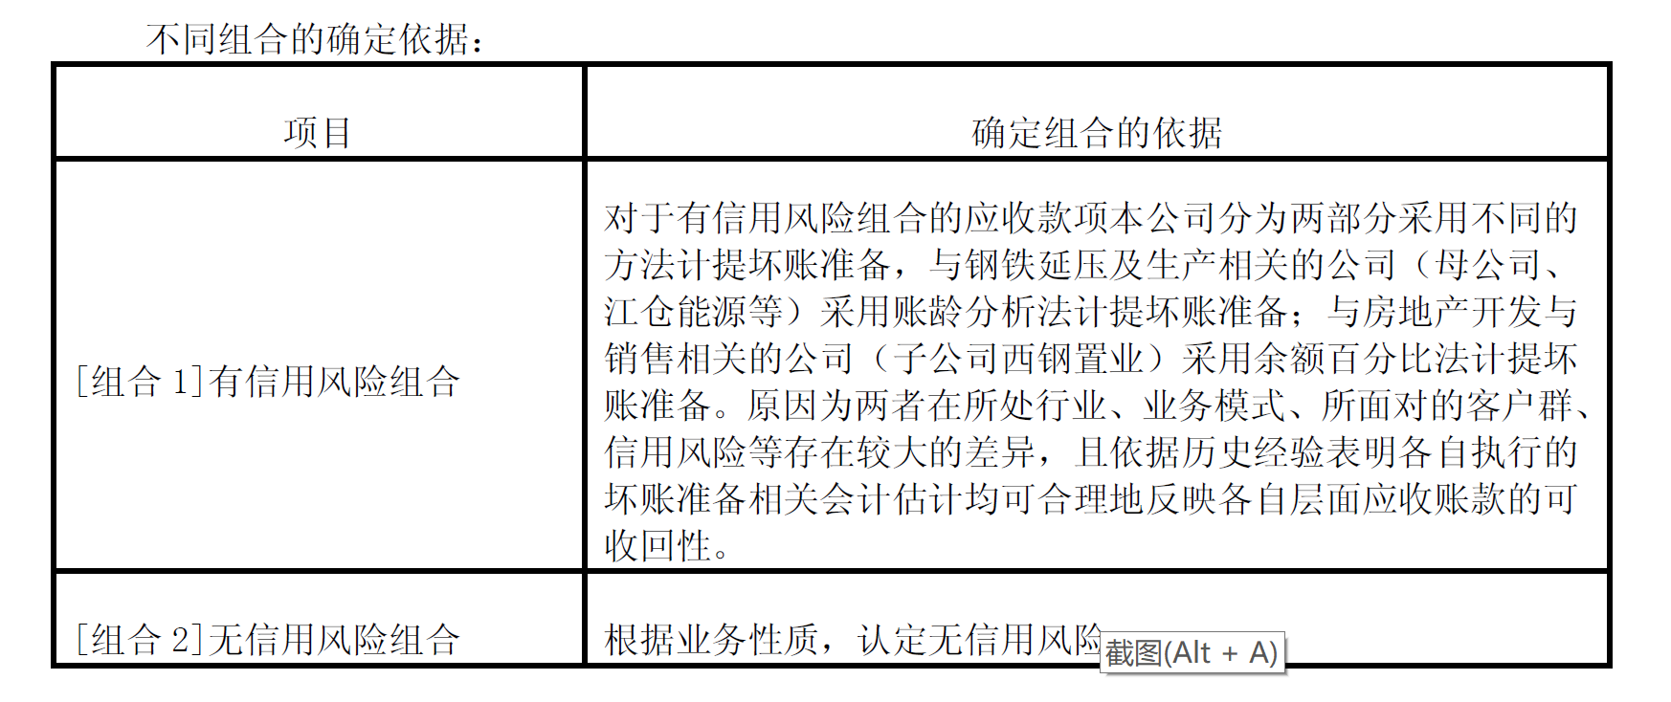

Slide 53
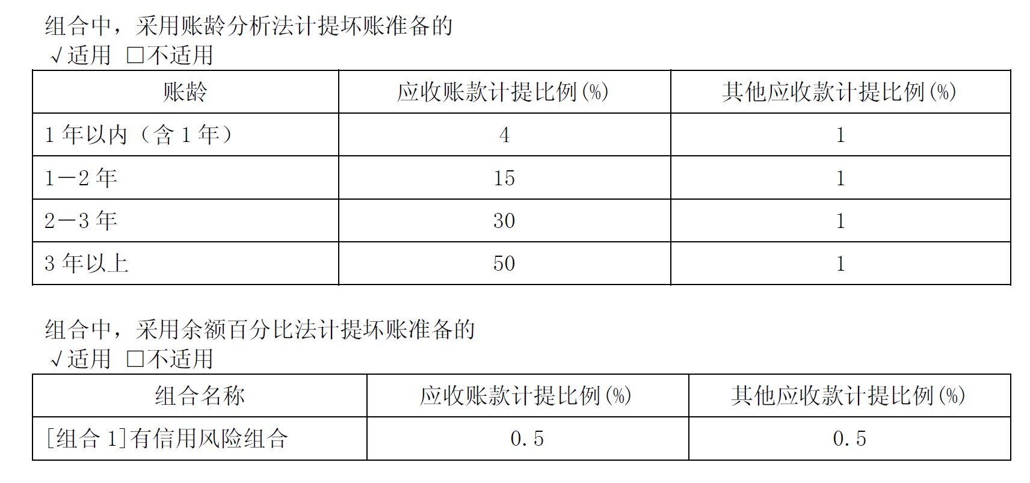

Slide 54
第三节 预付账款与其他应收款
一、预付账款
二、其他应收款

Slide 55
一、预付账款
（一）核算范围
预付账款：购货债权—应收货 应收账款：销货债权—应收钱
（二）账户设置 预付账款（两性账户）
预付
收货、转销
债权
预付
应付
债务

Slide 56
（三）预付账款的会计处理
借：预付账款
贷：银行存款
预付
借：在途物资（原材料、库存商品）
应交税费-应交增值税（进项税额）
贷：预付账款
收货
借：其他应收款
贷：预付账款
转销

Slide 57
二、其他应收款
（一）核算范围
1
非营业活动产生
与企业正常生产经营活动无直接联系的活动
各种应收暂付款

Slide 58
（二）核算的内容
2
应收的各种赔款、罚款
应收出租包装物的租金
应向职工收取的各种垫付款项
备用金
存出的保证金，如租入包装物的押金
其他应收、暂付款
（三）账户设置—“其他应收款”
3

Slide 59
谢谢大家！

